Slide 1
VWA – Einreichung (Vorab-Info)
Datenstand: Oktober 2013
www.VorWissenschaftlicheArbeit.info
Notes:
Grafik: © Friedrich Saurer, www.SymbolFotos.biz

Slide 2
ACHTUNG! DATENSTAND: Oktober 2013

Slide 3
Allgemeine Informationen
zentrales Anmeldeverfahren
verbindlich für alle Bundesländer und Schulen
Österreichweite Datenbank aller VWAs
Start: Jahresbeginn 2014
Webadresse (URL) wird noch bekannt gegeben
detaillierte Anleitung wird auf www.ahs-vwa.at kommen
Quelle: www.ahs-vwa.at, Startseite, 20.10.2013
Notes:
Grafik: © Friedrich Saurer, www.SymbolFotos.biz

Slide 4
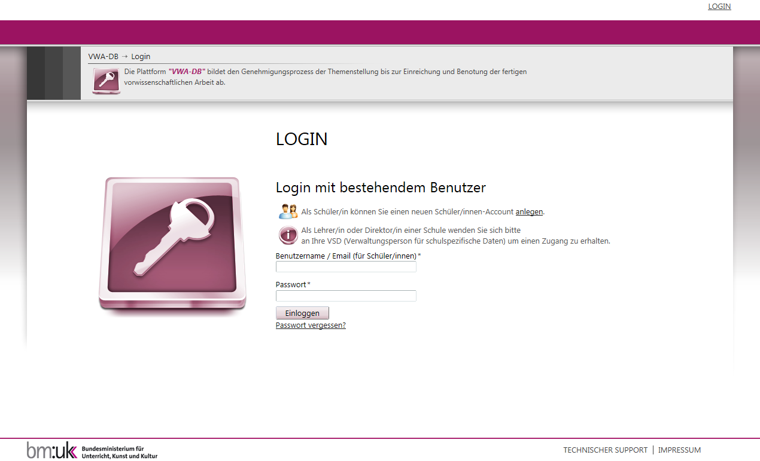
VWA-Datenbank
Screenshot: VWA-Datenbank, 8.10.2013
Notes:
S

Slide 5
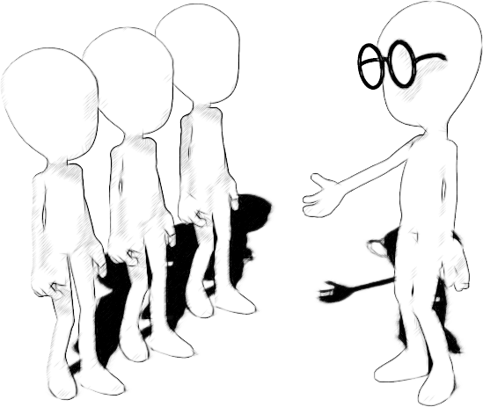
Benutzerdaten
LehrerInnen-Daten werden von der Schule hochgeladen
SchülerInnen-Daten
SchülerInnen haben eine Schul-eMailadresse → Daten werden Zentral von der Schule hochgeladen
SchülerInnen haben keine Schul-eMailadresse → SchülerInnen müssen sich selbst registrieren
Info: Maturatag Wien, 24.9.2013
Notes:
Grafik: © Friedrich Saurer, www.SymbolFotos.biz

Slide 6
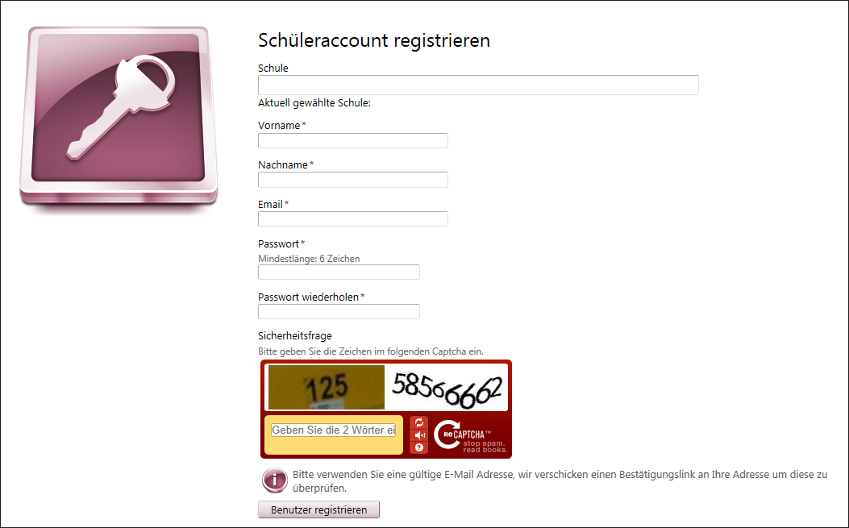
Schüleraccount registrieren
Screenshot: VWA-Datenbank, 8.10.2013

Slide 7
Ablauf – Teil 1: Erwartungshorizont
Zuordnung SchülerInnen ⬄ Betreuungsperson an der Schule
SchülerIn gibt den Erwartungshorizont in die VWA-Datenbank ein
Betreuungsperson genehmigt den Erwartungshorizont
Direktion genehmigt den Erwartungshorizont
LSI genehmigt den Erwartungshorizont
Notes:
Grafik: © Friedrich Saurer, www.SymbolFotos.biz

Slide 8
Ablauf – Teil 2: Einreichen der Arbeit
SchülerIn: fertige Arbeit wird hochgeladen (PDF, Word, Writer, …)
Plagiatsüberprüfung
Betreuungsperson kann eine Plagiatsprüfung durchführen (Anklicken einer Schaltfläche „Plagscan“)
Report ist nach einigen Tagen online verfügbar
Screenshot: VWA-Datenbank, 8.10.2013

Slide 9
Ablauf – Teil 3: Einreichen der Arbeit
Betreuungsperson beschreibt die Arbeit
Einsicht in die Beschreibung der Arbeit bekommen
SchülerIn
Betreuungsperson
DirektorIn
LSI
Screenshot: VWA-Datenbank, 8.10.2013

Slide 10
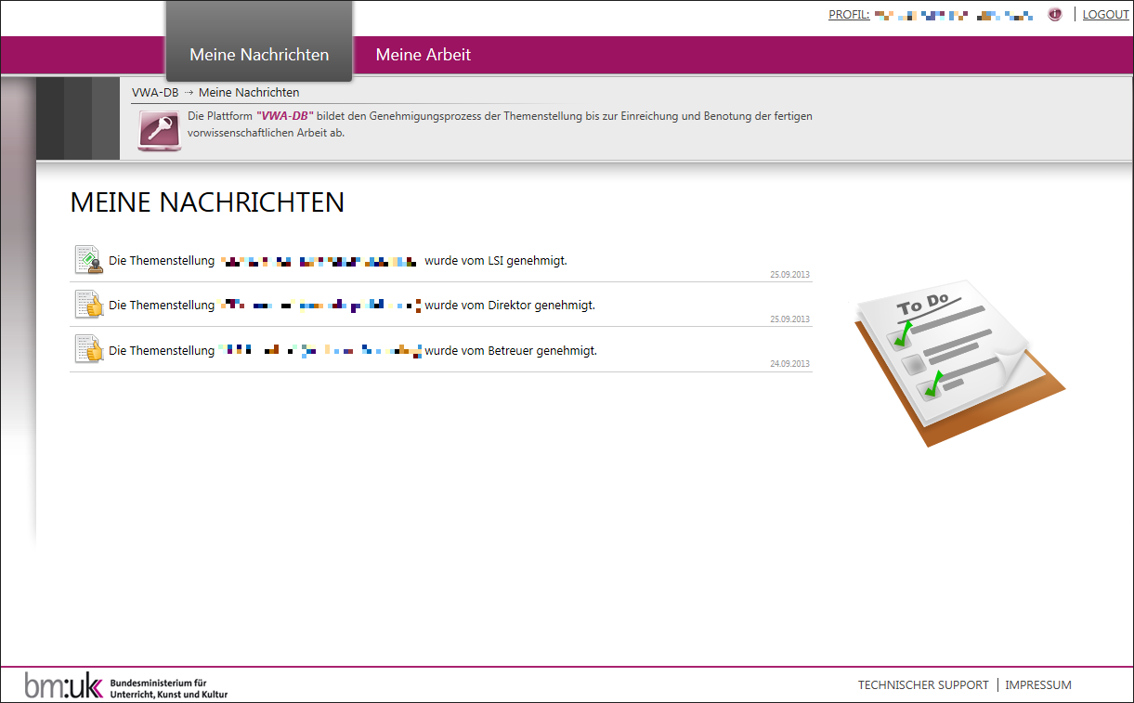
Nachrichten - SchülerInnen
Screenshot: VWA-Datenbank, 8.10.2013

Slide 11
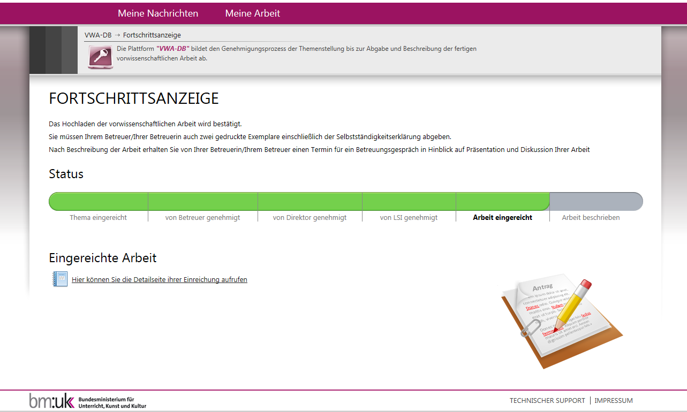
Fortschrittsanzeige
Screenshot: VWA-Datenbank, 8.10.2013

Slide 12
Einreichung DES Erwartungshorizonts durch Schüler/INNEN
Notes:
Grafik: © Friedrich Saurer, www.SymbolFotos.biz

Slide 13
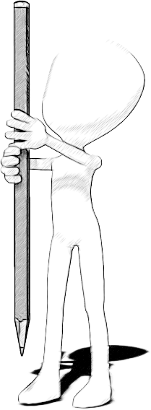
Einreichung – Eingabefelder 1
Name
Schule
Klasse
Schuljahr
Betreuer/in
INFO: TTT_Lehrgang Textkompetenz, 1.10.2013
Notes:
Grafik: © Friedrich Saurer, www.SymbolFotos.biz

Slide 14
Einreichung – Eingabefelder 2
Thema
Erwartungshorizont mit folgenden Informationen:
impulsgebende Medien (was hat zum Thema für die VWA motiviert; muss in der Arbeit nicht als Quelle verwendet werden)
angestrebte Methoden
ungefähre Gliederung der Arbeit
geeignete Leitfragen (optional)
INFO: TTT_Lehrgang Textkompetenz, 1.10.2013
Notes:
Grafik: © Friedrich Saurer, www.SymbolFotos.biz

Slide 15
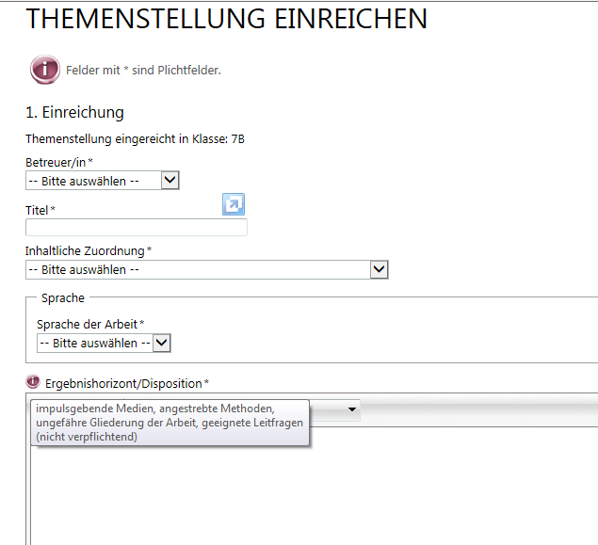
Einreichung – Eingabefelder 2
Thema
Screenshot: VWA-Datenbank, 8.10.2013
Notes:
Grafik: © Friedrich Saurer, www.SymbolFotos.biz

Slide 16
Einreichung – Eingabefelder 3
Sprache der Arbeit
Inhaltliche Zuordnung (z. B.: Nawi, Gewi, Kunst, … → für Statistiken)
Optional: Partnerinstitutionen
INFO: TTT_Lehrgang Textkompetenz, 1.10.2013
Notes:
Grafik: © Friedrich Saurer, www.SymbolFotos.biz

Slide 17
Danke für die Aufmerksamkeit!
Notes:
Grafik: © Friedrich Saurer, www.SymbolFotos.biz

